Slide 1
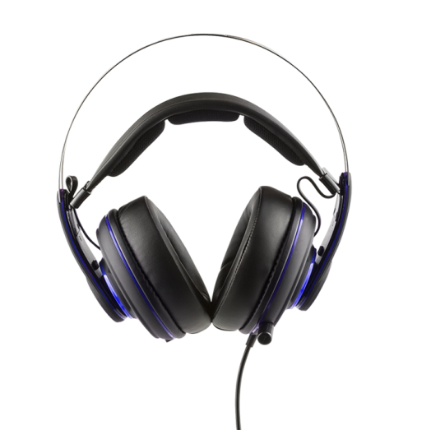
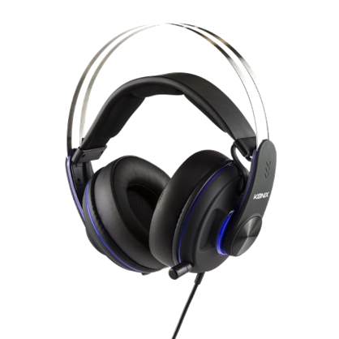
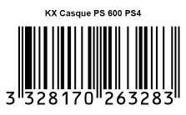
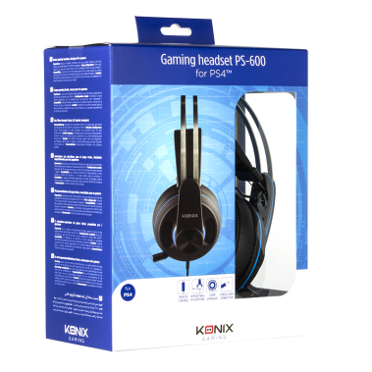
ACCESSOIRES PS4
Casque middle range 2.0 PS4 PS 600
Casque pour PS4
Caractéristiques techniques :
- Casque fermé
- Isolant des bruits extérieurs
- Confort ergonomique avec un design discret
- Arceau confortable
- Micro télescopique
- Stéréo 2.0
Ref Innelec : 61881198605
Gencod : 3328170263283
Deee : 0,08 €
Prix public généralement constaté : 39,99 €
 | Poids (kg) | Longueur (mm) | Largeur (mm) | Hauteur (mm) | Quantité (pcs)
Unité | 0,4 | 220 | 251 | 110 | 1
Sous PCB
Master PCB

